Slide 1


Universidad Autónoma del Estado de México
Facultad de Contaduría y Administración
Maestría en ADMINISTRACIÓN
Diapositivas Grupos y Equipos de trabajo
María del Rocío Gómez Díaz
Mayo de 2015
Notes:
Esta pantalla estará puesta hasta que el auditorio se llene a la mitad

Slide 2
Guión explicativo para el uso del material
El presente material ha sido elaborado para apoyar el curso de la unidad de aprendizaje Comportamiento Humano en la Organización que se imparte en la Facultad de Contaduría y Administración a los estudiantes de la maestría en Administración. Las diapositivas que aquí se presentan corresponden a la unidad de competencia X: Relaciones Humanas en la Organización e incluyen aspectos teóricos y material gráfico sobre grupos y equipos de trabajo que permiten al docente exponer de una manera clara y amena los temas y a los estudiantes analizar la importancia, características y potenciales de los grupos y equipos de trabajo en las organizaciones

Slide 3
Para reflexionar…
“La locura es la excepción en un individuo, pero la regla en los grupos” Friedrich Nietzche.
“Lo mejor que puede hacer un líder para lograr un gran grupo es permitir a sus miembros descubrir su propia grandeza”. Warren Bennis.

Slide 4
Introducción
El nuevo lugar de trabajo le otorga un gran valor al cambio y a la adaptación. Las organizaciones se encuentran continuamente bajo presión en busca de nuevas formas de operar a fin de mejorar la productividad, la calidad total y el servicio, la satisfacción del cliente y la calidad de la vida laboral.
Entre los múltiples avances y tendencias que se perciben hoy, ninguno tiene más importancia que el intento por aprovechar de manera más creativa todo el potencial de los grupos de trabajo.

Slide 5
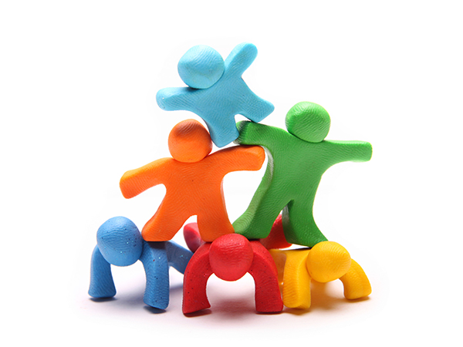
Grupo
Número de personas que comparten metas, se comunican con frecuencia entre sí durante cierto periodo, y son tan pocas como para que cada una de ellas se pueda comunicar de forma personal con los demás, de persona a persona. (Hellriegel D. y Slocum J. 2009)
Conjunto formado por dos o más personas que trabajan juntas de manera regular a fin de lograr metas comunes. (Schermerhorn J., Hunt J. & , Osborn R. 2004).

Slide 6
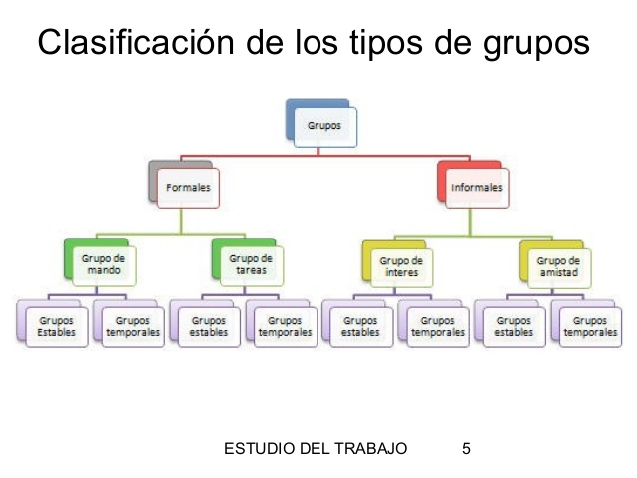
Robbins y Judge (2009)

Slide 7
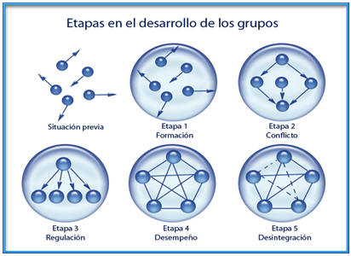
Etapas del desarrollo de un Grupo
Robbins y Judge (2009)

Slide 8
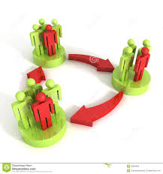
Importancia de la interacción en el grupo
Es posible que dos grupos dentro de una organización sean verdaderamente independientes.
Por lo general, un grupo depende de otro para obtener recursos, como materias primas, información o ayuda para realizar una tarea.
Las relaciones en grupos también producen consecuencias significativas en el comportamiento individual
Gordon (1997)

Slide 9

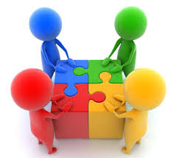
INTERDEPENDENCIA EN EL GRUPO
La interdependencia del grupo se da cuando se intercambia una variedad de recursos
Aumenta de acuerdo con el grado en el cual los recursos transitan en los dos sentidos, entre un grupo y otro.

Slide 10

INTERDEPENDENCIA EN EL GRUPO
En la interacción de equipos todos los grupos interactúan en los dos sentidos con todos los demás grupos.
La mayor parte de los grupos observa cada uno de los tipos de interacción en diferentes momentos, pero con frecuencia las relaciones entre los grupos constituyen un patron más duradero.

Slide 11
C L A S I F I C A C I Ó N G E N E R A L
La interdependencia se puede dar en una de cuatro maneras
        Conjunta
        En secuencia
        Recíproca
        En equipo
Gordon (1997)

Slide 12
TIPOS DE INTERDEPENDENCIA
CONJUNTA
A
B
C
D
EN SECUENCIA
A
B
C
D
RECIPROCA
A
B
C
D
A
B
EN EQUIPO
C
D

Slide 13
TIPOS DE INTERDEPENDENCIA EN LOS GRUPOS
Los grupos que dependen entre sí sólo porque pertenecen a la misma organización matriz, tienen una interdependencia conjunta
En la interdependencia en secuencia, las interacciones siguen un orden definido:
Los actos de A influyen en los de B, a su vez los de B influyen en los de C y así sucesivamente.
En la interdependencia recíproca, hay pares de grupos que interactúan en los dos sentidos, sin orden prescrito.
En la interdependencia en equipo muchos grupos interactuan y las interdependencia recíprocas se multiplicarán .

Slide 14

Equipo
Equipo: son grupos de personas que trabajan de manera participativa con el fin de lograr un propósito frente al cual todos sus miembros son responsables.

Slide 15
Características Básicas
Saben por qué existe el grupo y comparten sus metas
Apoyan lineamientos o procedimientos acordados para la toma de decisiones
Se comunican libremente entre ellos
Reciben y se brindan ayuda mutua
Atienen los conflictos dentro del grupo
Diagnostican los procesos individuales y de grupo y mejoran su funcionamiento propio y del grupo.

Slide 16
Razones para formar un equipo
Grupo de Trabajo
Necesidades en común
Intereses en común
Metas en común
Proximidad Física
Similitud cultural
Robbins y Judge 2009

Slide 17
Clasificación de Equipos
Equipo
Para resolver problemas
Autoadministrados
Virtulaes
Transfuncionales
Autodirigidos
Robbins y Judge (2009)

Slide 18

CONTEXTO
El contexto en que trabaja un equipo puede afectar en forma directa a cada uno de los otros seis factores por que comprende la condiciones externas que afectan al equipo. Ejemplos:
La tecnología.
Condiciones físicas del trabajo.
Practicas administrativas.
Recompensas y cantigos organizacionales

Slide 19


METAS
La metas del equipo son los resultado deseados para el equipo como conjunto, no solo la de sus miembros individuales.

Slide 20
Efectividad de los equipos
Un equipo efectivo posee las siguientes características:
Conoce su razón de ser;
Comparten las metas;
Apoyo a la toma de decisiones;
Amplia comunicación;
Ayuda mutua; y
Manejo constructivo de conflictos.
Adaptado de Hellriegel y Slocum (2009)

Slide 21
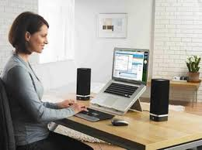
FUNCIONES Y DIVERSIDAD DE LOS MIEMBROS
Función orientada a las tareas. Incluye facilitar y coordinar la toma de decisiones relacionadas con el trabajo.
1.- Aporta ideas nuevas o formas diferentes de resolver los problemas.
2.- busca y brinda información sobre el problema.
3.- Coordina y aclara las relaciones entre ideas y sugerencias
4.- Evalúa la efectividad del equipo.

Slide 22
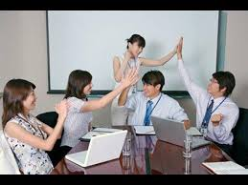
Función orientada a las relaciones. Consiste en crear sentimientos centrados en el equipo e interacciones sociales.
1.- Estimula la participación de sus compañeros.
2.- Armoniza y es mediador en los conflictos.
3.- Elogia a sus compañeros durante sus participaciones.
4.- Expresa normas y evalúa metas pero siempre como un miembro amistoso

Slide 23
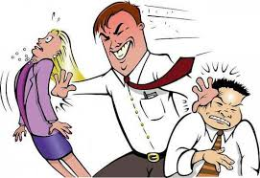
Función orientada a si mismo. Se centra en las necesidades propias de un miembro (individuo) probablemente e expensas del equipo o grupo.
Impide el avance al ser negativo, empecinado y opone resistencia de forma irrazonable.
Busca reconocimiento al llamar la atención hacia si mismo.
Intenta manipular al equipo o a algunas personas.
Evita la participación al mantenerse alejado del grupo

Slide 24

DIVERSIDAD DEL GRUPO.
La creciente diversidad de la fuerza de trabajo hace mas complejo entender el comportamiento y los procesos de equipo. Algunos ejemplos de diversidad:
- Raza.
Edad.
Sexo
Valores culturales.
Preferencias de estilos de vida.
Aspectos étnicos
Antecedentes educativos.
Preferencias religiosas
Antecedentes ocupacionales.

Slide 25
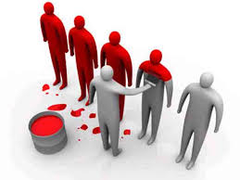
NORMAS
Son conductas que han sido aceptadas como propias por los miembros del grupo, ya sea que ellos mismos las hayan creado o las hayan imitado de otro miembro del equipo. En general las normas definen la clase de comportamientos que los miembros del grupo creen necesario para poder alcanzar sus metas.

Slide 26
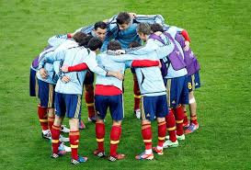
COHESIÓN
Es la fuerza que mantiene a los miembros en grupo y ayuda a mantener su compromiso con el mismo. Está influenciado por el grado de compatibilidad entre las metas individuales y grupales.

Slide 27

LIDERAZGO
Dentro de todo grupo debe de haber un líder alguien que lleve la batuta del grupo, le es imposible a una cuadrilla de trabajadores trabajar sin alguien al mando.

Slide 28

FOMENTO DE LA CREATIVIDAD EN EQUIPOS
Técnica de grupo nominal. Esta técnica tiene el propósito de hacer que los criterios individuales sean los insumos esenciales para llegar a una decisión de equipo. Procedimiento:
1.- Generación de ideas.
2.- Registro de ideas.
3.- Aclarado de ideas.
4.- Votación de ideas.
5.- Uso organizacional.

Slide 29

FOMENTO DE LA CREATIVIDAD EN EQUIPOS
Tormenta de ideas tradicional. Es un proceso en el que los individuos expresan tantas ideas como sea posible en un lapso de 20 a 60 minutos. Por lo general se realiza con grupos de entre 5 a 12 personas.
Características.
1.- Mientras mas locas sean las ideas mejor.
2.- No criticar ninguna idea.
3.- Aprovechar o combinar ideas antes expresadas

Slide 30
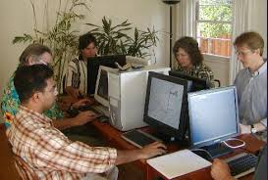
FOMENTO DE LA CREATIVIDAD EN EQUIPOS
Tormenta electrónica de ideas. En esta técnica se usa la tecnología de software de colaboración para alimentar y difundir de forma automática ideas en tiempo real a todos los integrantes del equipo.

Slide 31
Reflexión final
En la dinámica actual los grupos y equipos de trabajo tiene un papel preponderante en la búsqueda de mayores niveles de eficiencia y productividad, ya no hay lugar para el individualismo, es necesario crear al interior de las organizaciones cultura de trabajo y apoyo mutuo.

Slide 32
Bibliografía
González M., Olivares S. (2003). Comportamiento Organizacional: enfoque latinoamericano. México: Compañía Editorial Continental.
Gordon J. (1997). Comportamiento Organizacional. México: Pearson Education.
Hellriegel D , & Slocum J. (2009). Comportamiento Organizacional. México: Thomson Learning.
Robbins S., Judge. T (2009). Comportamiento Organizacional. México: Pearson Education.
Schermerhorn J., Hunt J. & Osborn R. (2004). Comportamiento Organizacional. México: Limusa Wiley.
Soto E. (2001). Comportamiento Organizacional: Impacto en las Emociones. México: Ediciones Paraninfo.

